Slide 1




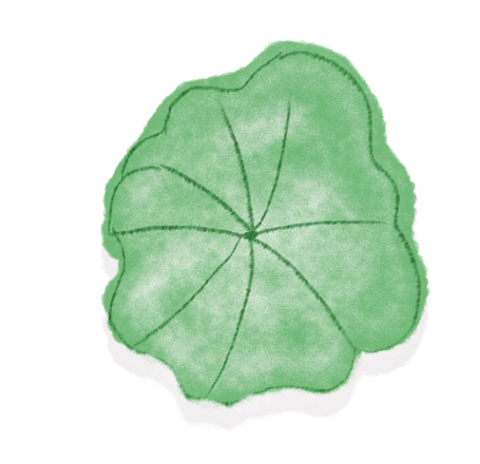

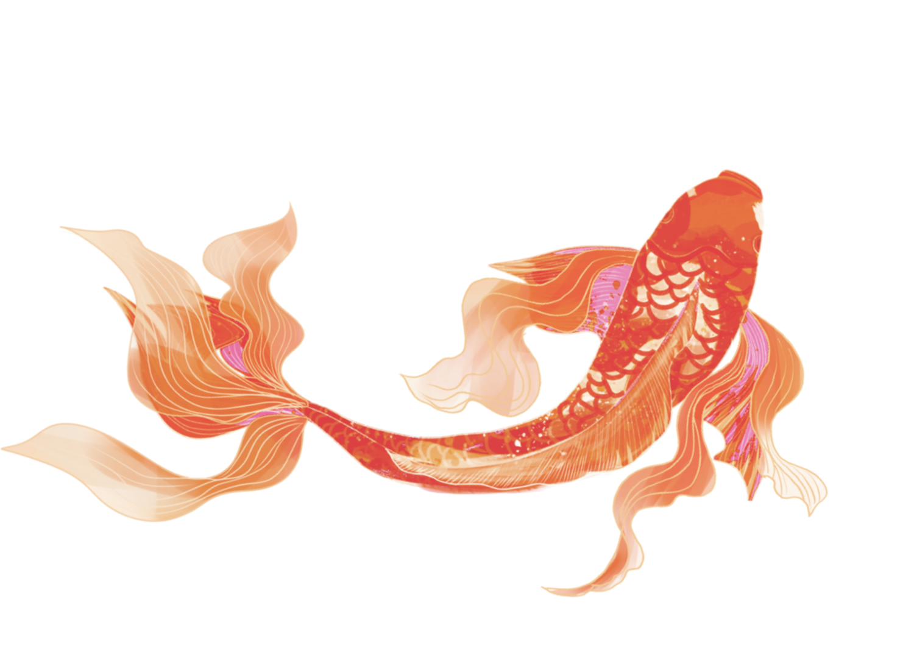
大自然的语言
竺可桢
Notes:
微信公众号：初中语文匠

Slide 2
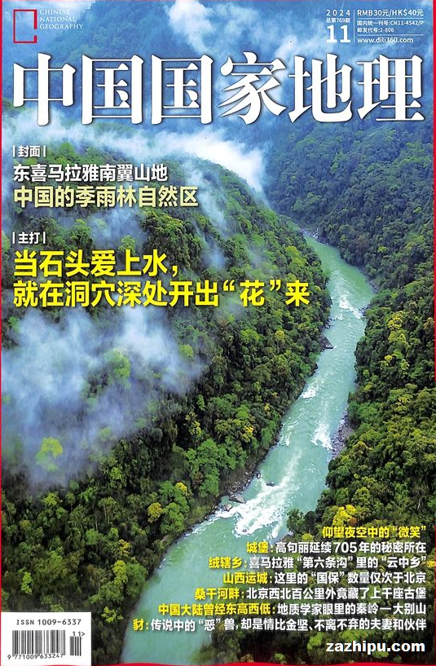
《中国国家地理》杂志准备策划一期以“物候中国”为主题的专刊，请同学们帮助地理老师审核这篇文章是否为一篇优秀的科普文，能否给予发表。

Slide 3

清晰的
文章思路
特色的
说明语言
崇高的
科学精神
审核标准

Slide 4

任
务
01
理清文章思路
壹
02
品味语言特色
贰
03
感悟科学精神
叁

Slide 5
任务一
理清文章思路
一篇优秀的科普文，应具有清晰的说明思路。

Slide 6
任务一：理清文章思路
1.文章向我们科普了哪些知识？
默读课文，勾画出关键句，梳理文章的脉络。
（提示：关注文中的过渡句、总起句、总结句、中心句、提示性词语等。）

Slide 7
任务一：理清文章思路
由自然现象引出什么是物候和物候学。
第1-3段
说明物候观测对农业的重要性。
第4-5段
说明决定物候现象来临的因素。
第6-10段
说明研究物候学的意义。
第11-12段

Slide 8
任务一：理清文章思路
2.梳理本文的说明思路和说明顺序。
（提示：可以从全篇、段落之间、段落内部三个方面思考）

Slide 9
任务一：理清文章思路
全文：
首先 段写了 ，
接着 段写了 ，
然后 段写了 ，
最后 段写了 。
本文是按照由 到 的 顺序。

Slide 10
任务一：理清文章思路
段落之间：
主
次
纬度
空间
时间
经度
高下
古今

Slide 11
任务一：理清文章思路
审核意见：
本篇文章无论是全篇，段落之间，还是某一段落内部之间，说明顺序的安排上都十分讲究，层次井然，条理清晰，思路严密。

Slide 12
任务二
品味语言特色
一篇优秀的科普文，应具备富有特色的语言风格。

Slide 13
任务二：品味语言特色
1.阅读4-10自然段，找出作者写作时使用的方法，并说说其作用。
例句：北京的物候记录，1962年的山桃、杏花、苹果、榆叶梅、西府海棠、丁香、刺槐的花期比1961年迟十天左右，比1960年迟五六天。根据这些物候观测资料，可以判断北京地区1962年农业季节来得较晚。而那年春初种的花生等作物仍然是按照往年日期播种的，结果受到低温的损害。如果能注意到物候延迟，选择适宜的播种日期，这种损失就可能避免。
作用：运用了举例子的说明方法，举北京物候观测的事例，具体说明物候对农业生产的重要性，体现了说明文语言的准确性。

Slide 14
任务二：品味语言特色
原文：古代流传下来的许多农谚就包含了丰富的物候知识。
“许多”指大多数情况，并不是全部农谚都包含了物候知识，用语谨慎严谨。
改文：古代流传下来的农谚就包含了丰富的物候知识。

Slide 15
任务二：品味语言特色
北京的物候记录，1962年的山桃、杏花、苹果、榆叶梅、西府海棠、丁香、刺槐的花期比1961年迟十天左右，比1960年迟五六天。
“左右”表约数，写出了1962年山桃等花期比1961年推迟的时间，但不是非常精确，体现了语言的准确。
北京的物候记录，1962年的山桃、杏花、苹果、榆叶梅、西府海棠、丁香、刺槐的花期比1961年迟十天，比1960年迟五六天。

Slide 16
任务二：品味语言特色
原文：如果能注意到物候延迟，选择适宜的播种日期，这种损失就可能避免。
“可能”表推测，不是完全肯定，在文中指损失是有一定机会避免的，体现语言的准确严密。
改文：如果能注意到物候延迟，选择适宜的播种日期，这种损失就避免。

Slide 17
任务二：品味语言特色
立春过后，大地渐渐从沉睡中苏醒过来。冰雪融化，草木萌发，各种花次第开放。再过两个月，燕子翩然归来。不久，布谷鸟也来了。于是转入炎热的夏季，这是植物孕育果实的时期。到了秋天，果实成熟，植物的叶子渐渐变黄，在秋风中簌簌地落下来。北雁南飞，活跃在田间草际的昆虫也都销声匿迹。到处呈现一片衰草连天的景象，准备迎接风雪载途的寒冬。在地球上温带和亚热带区域里，年年如是，周而复始。

Slide 18
任务二：品味语言特色
审核意见：
本篇文章既有简明准确、严谨科学的语言，同时也借助生动典雅的语言，将科学内容生动、形象地表达出来，使说明文也变得生动诗意起来。

Slide 19
任务三
感悟科学精神
一篇优秀的科普文，需要彰显科学家的精神。

Slide 20
请结合相关资料，谈谈感悟到了作者怎样的科学精神？
助读资料
一杆测风仪，从青丝到白头 ——38年不间断的“气象日记”
1936年1月1日，时任浙江大学校长的竺可桢在日记中记录：“晨阴，西北风3级，气温-2℃。” 此后的38年零37天，直到1974年2月6日病逝前日，他用工整小楷记下每日气温、风向、物候，累计800余万字。
一张物候网，织就天地文章——700种植物开谢的“密码本”
从1950年开始，他每年亲自观测北京北海公园冰融、山桃初绽、柳絮纷飞等24种物候现象。1963年发表的《物候学》中，他列出中国不同纬度地区700余种植物的生长规律，精确到“南京刺槐花开比北京早10天”，这些数据至今仍是农业种植的重要参考。

Slide 21
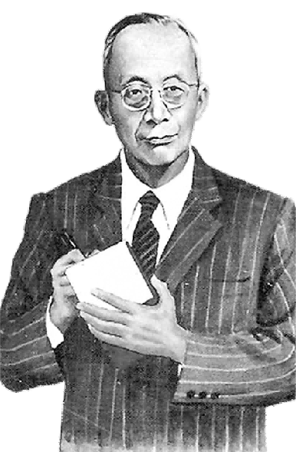
任务三：感悟科学精神
实事求是的科学态度
严谨认真的科学精神

Slide 22
任务四：撰写审核意见
审核意见：
这篇文章向我们科普了 （内容），
整篇文章采用了由 到 的 顺序，段落之间以及段落内部之间，说明顺序也十分讲究，条理清晰，思路严密。在说明语言上，文章采用了 、 的语言风格，既准确严谨地介绍了科学知识，又使得科学内容生动有趣。此外，这篇文章还体现了竺可桢 的精神品质，这种精神品质不仅值得我们学习，也激励我们以科学家为榜样，在追求真理的道路上不断前行！

Slide 23
赋得古原草送别
白居易
离离原上草，一岁一枯荣。
野火烧不尽，春风吹又生。
作业布置
地理老师还准备向编辑部推荐几首表现物候知识的诗歌，结合课文内容，说说体现了什么物候知识，小组合作，制作“物候诗语”卡片。
大林寺桃花
白居易
人间四月芳菲尽，山寺桃花始盛开。
长恨春归无觅处，不知转入此中来。
玉兰与红杏
郭沫若
两个月前，在广州，看见了玉兰开花；
两个月后，在北京，又看见玉兰开花。
“玉兰花呀，”我说，“你走得真好慢哪！
费了两个月工夫，你才走到了京华。”

